Slide 1
La guerra fredda 1975-1991
Prof. Pasquale Iuso
Corso di laurea in Politiche Internazionali e della Sostenibilità
Storia e geopolitica del Novecento

Slide 2
La fase finale della guerra fredda
Ultimi tre sotto-periodi della Guerra Fredda (o seconda guerra fredda)
4°fase: “interludio” 1976-1979
5°fase: “Riglaciazione” 1980-1985
6°fase: “fine dei blocchi” 1985-1994
Poco meno di un ventennio che porta alla fine del mondo nato alla fine della seconda guerra mondiale.
Eppure non è stato tutto statico e fermo. La crisi degli anni 70 lasciò sul campo dinamiche internazionali capillari, complesse e instabili
Nello stesso periodo una lunga serie di avvenimenti e fenomeni hanno investito il pianeta, modificando lo scenario.
Alla distensione della fase precedente subentra una ripresa di conflittualità apparente perché il bipolarismo era divenuto meno determinante

Slide 3
La fase finale della guerra fredda
Le domande da porsi sono molte. Alcune possono essere queste.
Di tipo geopolitico: la guerra fredda è realmente terminata nel 1991 e il dopoguerra fredda è stato vinto? L’idea di «impero» è del tutto tramontata?
Di tipo internazionale: il nuovo sistema internazionale ha risposto alle aspettative con la rete delle N.U., oppure dall’unipolarismo siamo entrati in un multipolarismo complesso?
Di tipo economico: la globalizzazione neoliberista ha risolto le differenze nel mondo per uno sviluppo diffuso e sostenibile
Di tipo sociale: il lavoro, le migrazioni, la povertà, il contrasto fra mondi culturalmente diversi
Di tipo istituzionale: i processi di integrazione sovranazionali hanno condotto ad un sistema multipolare basato su potenze di tipo regionale con le rispettive zone di influenza. Le singole nazioni hanno realmente ceduto sovranità

Slide 4
Punti di osservazione
Con il nuovo decennio si esaurisce quella spinta propulsiva del comunismo: i costi nella corsa agli armamenti e quelli di mantenimento del sistema comunista globale erano tali da porre in seria difficoltà economica Mosca.
Cresce il dissenso nell’Oriente Europeo e cresce l’indebitamento economico dei paesi satelliti.
Emerge il protagonismo economico di «poli regionali» (l’Europa occidentale con la forza trainante della Germania, la Cina postmaoista, il Giappone mercantilista) e del nuovo «polo religioso» destinato a ridisegnare il rapporto fra le potenze nei decenni successivi (Iran – Repubblica Islamica nata dalla rivoluzione contro lo Scià del 1978-79)
Questa prospettiva si iscrive nella crisi economica mondiale e nell’inizio della globalizzazione neoliberista.

Slide 5
Punti di osservazione
Il concetto chiave da tenere a mente è (sincronia/diacronia della storia) cogliere come si svolgono simultaneamente quattro processi:
Divisione e stabilizzazione del mondo nella guerra fredda
Crisi del sistema economico (1971-1973) e avvio dei processi che portano alla globalizzazione
Invenzione comunitaria, nuovi poli regionali, fine del mondo coloniale
Pontificato di Karol Wojtyla (1978-2005), segretario Gorbacev (1985-91), presidenza Reagan (1981-89), premierato Thatcher (1979-90). 4 personalità che incrociano contemporaneamente il mondo fra il 1985 e il 1990
In pratica: il mondo si muove lo stesso all’interno degli steccati del bipolarismo - rendendo quel sistema il vero prodotto della contrapposizione - ma che non risponde più, nel corso del tempo, alle grandi trasformazioni economiche e sociali che in diversi modi investono le diverse parti del mondo
In quello stesso mondo bipolare si determinano i confini della sua fine attraverso il nuovo shift of power del 1989-1991

Slide 6
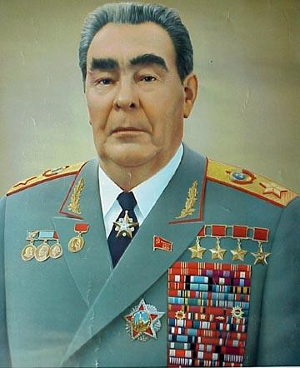
1976-1979: Interludio
Carter(1977-1979): Sindrome del Vietnam ma anche questione diritti umani in URSS. Avvia una serie di tentativi di distensione e di accordi sulla riduzione degli armamenti
1979 Alleanza strategica Cina: Collaborazione nucleare; Normalizzazione rapporti diplomatici; Interscambio economico
Dalla coesistenza pacifica alla reazione all’invasione dell’Afghanistan: Embargo merci tecnologiche e grano; Boicottaggio olimpiadi Mosca 1980; Rafforzamento legame con Cina; Congelamento negoziati per la riduzione armamenti; Rilancio riarmo convenzionale; Strategia “counter force”; Rifiuto del Congresso ratifica Salt II.
Una nuova aggressività. Permane la teoria della sovranità limitata
1977:Dispiegamento dei missili nucleari a raggio intermedio (Ss-20) in Europa orientale “Euromissili”, cui la NATO risponde con i Cruise
Politica di penetrazione in Africa: Mozambico, Angola, Etiopia
Novembre 1978: Trattato di amicizia e cooperazione Vietnam
Dicembre 1979: invasione Afghanistan
Ottobre 1980: Trattato di amicizia con la Siria
Allargamento dello spazio geopolitico URSS

Slide 7
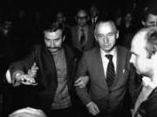
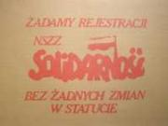
1980-1985: nuova glaciazione
1975: Helsinki
Dissenso dell’Est, Polonia 1980 (Solidarnosc)
Cecoslovacchia
Negoziato sugli euromissili, in parallelo al riarmo strategico (deterrenza) ed all’avvio (presidenza Reagan) dello «scudo spaziale»
Strappo del Pci con Mosca
Amministrazione Carter e politica dei diritti umani. La vera svolta sarà con l’elezione di R. Reagan
Comunisti francesi al governo con Mitterrand senza strappo

Slide 8
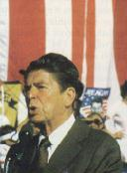
Ronald Reagan (1981-1989)
Propaganda contro il comunismo internazionale e Urss “impero del male”
Liberismo economico:
Riduzione tasse su redditi alti
Assistenza passiva ai processi di modifica degli investimenti
Militarizzazione dello scontro internazionale
Aumento spese militari (1981-’87:43%): Aumento forze terrestri e marittime; Programmi di innovazione per l’aeronautica; ammodernamento missili balistici intercontinentali; 1983 Sdi-Strategic Defense Initiative (Sistema di difesa antimissilistico)
Novembre 1982: muore Breznev; gli succedono in poco tempo Yuri Andropov( 1984) e Konstantin Cernenko (marzo 1985); poi sarà la volta di Gorbaciev
Il ruolo di M.Thatcher: asse neo-liberista; condivisione dell’obbiettivo politico USA; «spallata economica» e «pressione militare di deterrenza»
La crisi dell’economia URSS (stagnazionismo) e la differenza enorme con la forza economica dell’Occidente segna il punto di non ritorno

Slide 9
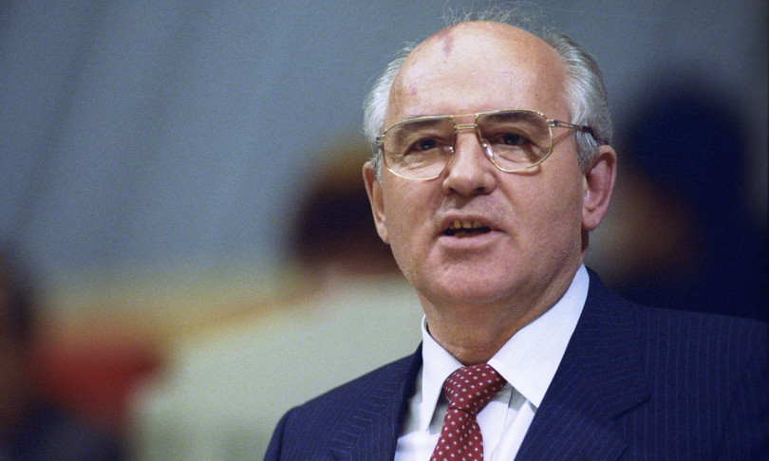
1985- 1991 Gorbacev
Realismo politico e due parole chiave: Perestrojka e Glasnost.
Perestrojka-Riforma:
ristrutturazione del sistema economico, con attenzione al superamento dei limiti che avevano condotto alla stagnazione del decennio precedente
Elementi di flessibilità nella pianificazione degli obiettivi generali:
Maggiore responsabilità alle imprese
Liberalizzazione di attività privata in agricoltura, servizi, artigianato
Glasnost-Trasparenza:
trasparenza, fino all’aperto dibattito sulle scelte politiche
Minor identificazione tra partito e governo
Introduzione di elementi di pluralismo
Abolizione della censura e del sistema delle “verità ufficiali” del partito

Slide 10
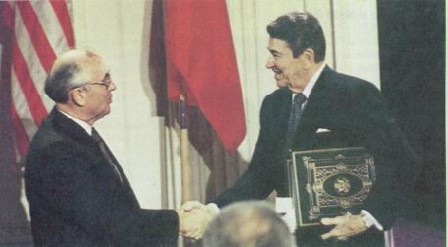
Superamento della Guerra Fredda
La Guerra fredda viene superata progressivamente
tra l’85 e l’89:
20-21 nov. 1985 Ginevra: Summit Gorbacev-Regan
11-12 ott. 1986 Reykjavik: II vertice Gorbacev-Regan
7-10 dicembre 1987: Accordi Usa-Urss sull’eliminazione
delle testate nucleari a medio raggio in Europa
1987-1989: Ritiro truppe sovietiche dall’Afghanistan
1988: programma di ritiro unilaterale di forze convenzionali sovietiche dall’Europa orientale
Colloqui Start: riduzione progressiva armamenti atomici.
31 luglio 1991 Mosca: Trattati Start I (Bush-Gorbacev)
Dicembre 1992: Start 2 (Bush-Eltsin)

Slide 11
Transizione Europa orientale
Ungheria:
riforme economiche liberali
1989:libere elezioni-governo Jozsef Antall
Polonia:
riforma politica guidata da Solidarnosc e chiesa cattolica
1989: elezioni con la vittoria di Tadeusz Mazowiecki (cattolico-democratico)
Rdt:
1989 dimissioni di Honecker
Governo provvisorio riformatore guidato da Hans Modrow (Sed)
9 novembre 1989 crollo muro di Berlino
3 ottobre 1990 riunificazione Germania
1994: Partenza delle ultime truppe alleate da Berlino
Cecoslovacchia:
1989: “rivoluzione di velluto” cade Husak e Vaclav Klaus diviene presidente della Repubblica
1993: Repubblica Ceca e Slovacca
Romania:
1989: Minoranza ungherese di transilvania
Ion Ilescu (Fronte di salvezza nazionale)
Dicembre 1989: fucilazione Ceausesco
Elezioni 20 maggio 1990: Ion Ilescu (Fronte di salvezza nazionale)
Bulgaria:
1989-90, rimase il problema della minoranza turca
Albania:
1985 Ramiz Alia
1990 avvio processo di liberalizzazione
1991: pluralismo
1992 elezioni: Sali Berisha (partito democratico)
Jugoslavia:
1989: elezioni Slovenia e Croazia
1990: elezioni Serbia e Montenegro
1991: dissoluzione della Federazione Jugoslava
1991: Slovenia
1991: conflitto serbo-croato

Slide 12
Crollo Urss
1988: conflitto armeno-azero per il controllo dell’enclave armena del Nagorno-Karabah
Georgia: agitazioni nella regione dell’Abhasia
Spinte autonomiste in Lettonia- Lituania- Estonia. 1990 proclamazione indipendenza Repubbliche baltiche
1991 Eltsin presidente della Repubblica Russa
21 dicembre 1991 CSI: Federazione Russa(primus inter pares), Bielorussia, Ucraina, Kazakhstan, Armenia, Azerbajdzan, Tagikistan, Turkmenistan
Precondizioni di lungo periodo:
Stagnazione economica
Declino immagine comunismo nel mondo: Cambogia-Pol Polt; Rivelazioni in Cina e fuori degli orrori della rivoluzione culturale; Boat people vietnam
Fattori precipitanti endogeni: Perestrojka e glasnost
Fattori precipitanti esogeni: Trasformazioni economiche mondiali, informatica e globalizzazione.
Detonatore: nazionalismi

Slide 13
La fine dei blocchi. 1985-1994
Il sistema geopolitico nato dallo shift of power della seconda guerra mondiale termina.
Come ha scritto F.Romero: «Un diluvio politico dal basso travolse l’impero sovietico e la divisione bipolare dell’Europa».
Tre sono i concetti che Romero pone in evidenza in questa sua affermazione:
L’influenza diretta della cultura e del modo di vita occidentale sulle generazioni più giovani del blocco sovietico
Il naturale paragone con il proprio stile di vita che alimenta un distacco sempre più grande dai rispettivi regimi
Il livello di attrazione dell’ovest rispetto all’est
A questi vanno aggiunti: lo strapotere economico, militare e la capacità di influenzare che il mondo occidentale progressivamente assume

Slide 14
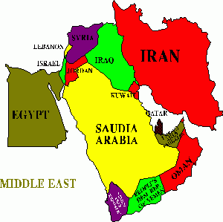
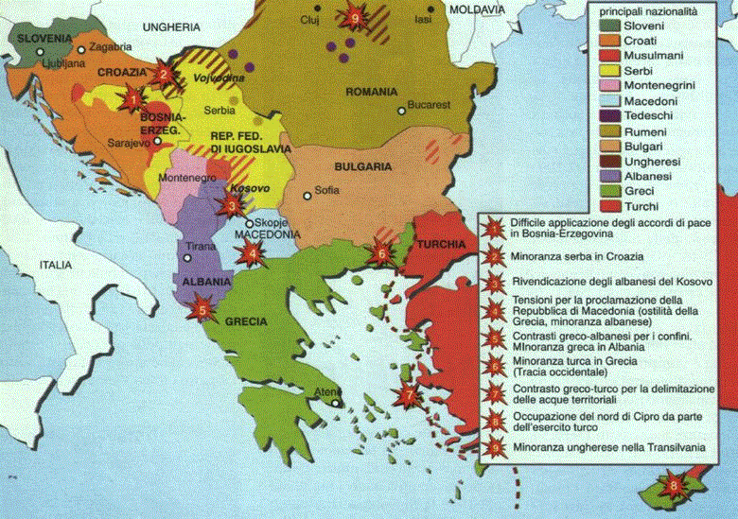
Fine dei blocchi e nuovi attriti
1980-1988: guerra Iran-Iraq
1991: I^ guerra del golfo
1991-2001: fine della Jugoslavia

Slide 15
Cosa fu la Guerra Fredda
Conflitto strategico e ideologico globale
Scontro fra due imperi: le questioni locali sono del tutto subordinate agli interessi imperiali
Guerra «combattuta» a tutti i livelli
Corsa agli armamenti: terrestri, marittimi, missilistici, nucleari, spaziali. I conflitti della guerra fredda sono un ibrido delle guerre precedenti
Sovranità limitata: gli imperi interferiscono nelle politiche interne dei singoli Stati

